Slide 1

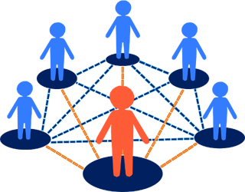
Особенности взаимодействия в цифровом обществе
Цифровая образовательная среда гимназии
Запускалова Н. С.,
директор “Гимназия №23
г. Челябинска”, к.п.н

Slide 2


“Состояние цифровых технологий сегодня”
Быстрое распространение социальных сетей.
Поведение при поиске в Интернете меняется.
Сотрудничество и совместное создание контента набирают обороты.

Slide 3

основная причина, по которой люди выходят в Интернет, и почти две трети пользователей Интернета в мире считают, что это одна из их главных мотиваций.
Поиск информации
Средний пользователь проводит в интернете почти 7 часов в день, или 42% своего времени бодрствования.
В соцсетях в среднем люди проводят по 2,25 часов в день. Россия входит в топ 20 с показателем 2,28 часов в день.
Мобильный телефон стал первым экраном. Пользователи проводят в телефонах больше 4 часов в день

Slide 4


Новая социальная ситуация развития
цифровое общество
цифровая социализация
цифровое поколение
цифровой разрыв

Slide 5

Сетевое взаимодействие
феномен нашего времени, обеспечивающий рост и распространение знания;
основной механизм информационного обмена;
ключевой фактор развивающей среды;
инновационная форма повышения квалификации;
система связей, позволяющих разрабатывать инновационные модели содержания образования и управления системой образования;
новая культура совместной деятельности, предполагающая готовность к партнерству;
современная высокоэффективная инновационная технология.

Slide 6

Развивающая среда гимназии
совершенствование телекоммуникационной инфраструктуры;
динамичное развитие информационных технологий;
образовательная инициатива;
потребность в дистанционном обучении;
высокий уровень ИКТ- компетенций педагогов и учащихся;
цифровые образовательные ресурсы;
облачные технологии.

Slide 7


Преимущества сетевого взаимодействия
гибкость;
адресность;
доступность;
экономичность;
технологичность;
добровольность.

Slide 8
